Slide 1
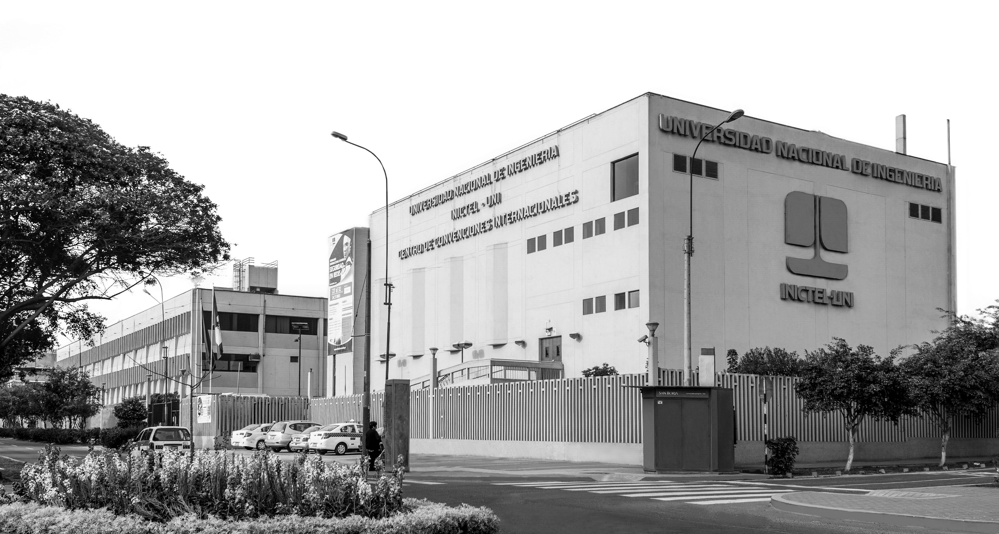

www.inictel-uni.edu.pe

Slide 2

www.inictel-uni.edu.pe
Procesamiento de Texto y Lenguaje Natural – Clase 10
Ing. Daniel Arteaga
Investigador en la Dirección de Investigación y Desarrollo Tecnológico (DIDT)

Slide 3
CONTENIDO
Arquitecturas Secuencia a Secuencia
8.1. Introducción a la Arquitectura Secuencia a Secuencia (seq2seq)
8.2. RNN Secuencia a Secuencia (seq2seq)
8.3. Atención
Machine Translation
9.1. Antecedentes en Machine Translation (MT)
9.2. Seq2seq para Machine Translation
www.inictel-uni.edu.pe

Slide 4
CONTENIDO
Chatbots
10.1. Tipos de chatbots
10.2. Funcionamiento del chatbot
10.3. Implementación de un chatbot
www.inictel-uni.edu.pe

Slide 5
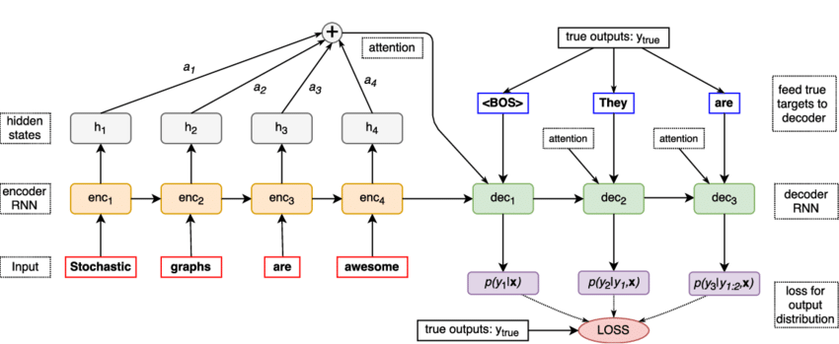
www.inictel-uni.edu.pe

Slide 6
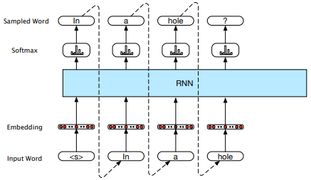
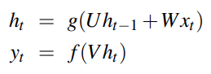
8.1. Introducción a la Arquitectura Secuencia a Secuencia (seq2seq)
Generación automática con una RNN (autoregressive generation)
www.inictel-uni.edu.pe

Slide 7
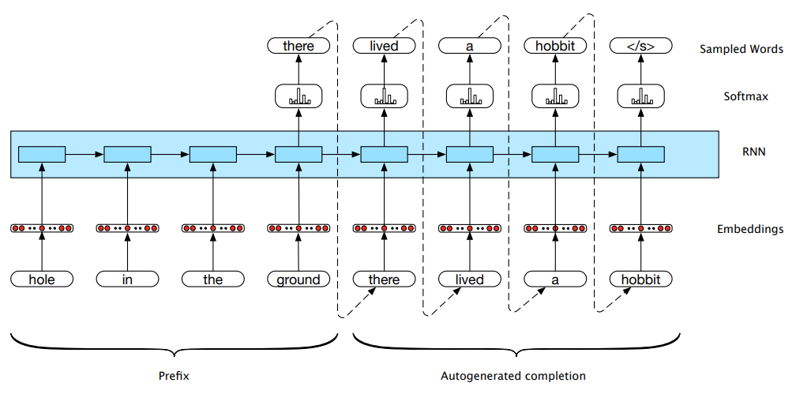
8.1. Introducción a la Arquitectura Secuencia a Secuencia (seq2seq)
Consideremos una variación de la generación automática para completar una secuencia dado una historia:
www.inictel-uni.edu.pe

Slide 8
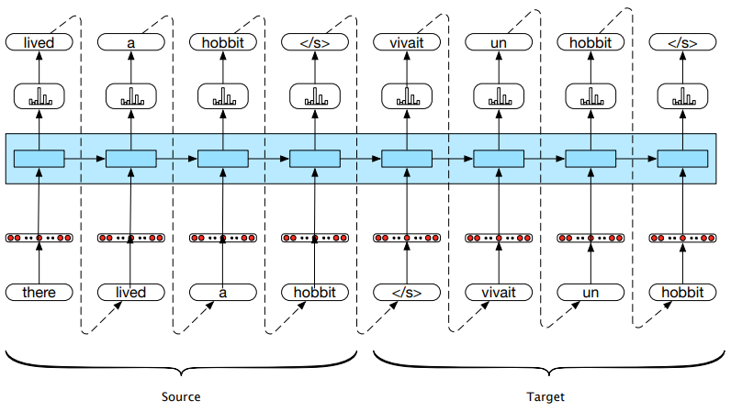
8.1. Introducción a la Arquitectura Secuencia a Secuencia (seq2seq)
Otra modificación para la aplicación de Machine Translation (MT) usando bitexts o textos paralelos (secuencias en diferentes lenguajes)
www.inictel-uni.edu.pe

Slide 9
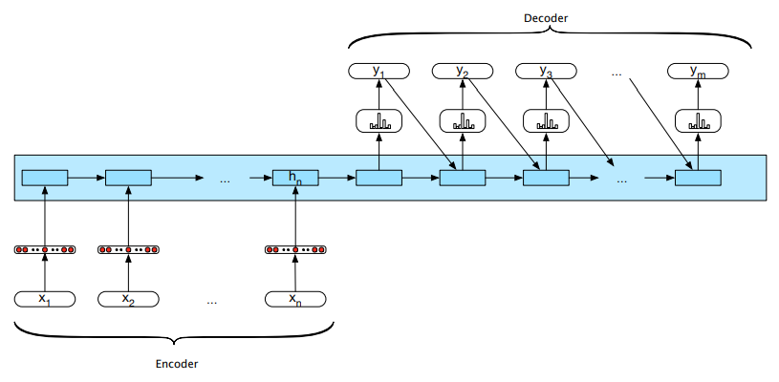
8.2. RNN Secuencia a Secuencia (seq2seq)
Esta arquitectura también se conoce con el nombre de arquitectura codificador-decodificador (encoder-decoder).
Genera una representación del contexto de la secuencia de entrada
Realiza la generación automática
www.inictel-uni.edu.pe

Slide 10
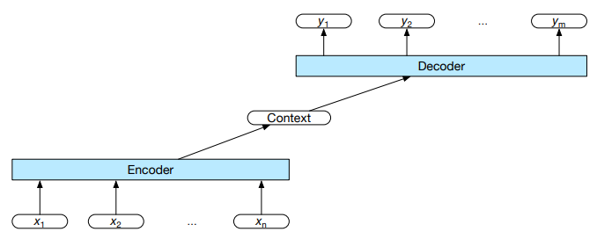
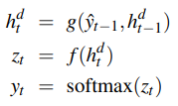
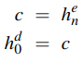
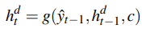
8.2. RNN Secuencia a Secuencia (seq2seq)
www.inictel-uni.edu.pe

Slide 11
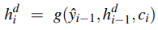
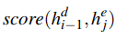
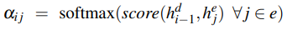
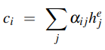
8.3. Atención
El vector de contexto necesita representar mejor a toda la secuencia de entrada y ser actualizado para cada paso de decodificación. Una manera de combinar estas dos ideas es el mecanismo de atención.
El vector de contexto que se actualiza debe de representar la importancia de cada estado oculto del codificador para el estado oculto del decodificador justo antes de actualizarse.
Los valores que representan esta relación (alineamiento) deben ser normalizados para que esta importancia sea proporcional a cada estado oculto del codificador.
www.inictel-uni.edu.pe

Slide 12
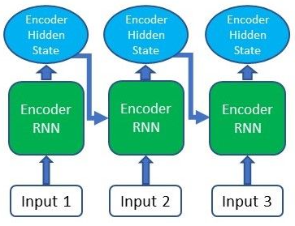
8.3. Atención
Atención de Bahdanau (Atención Aditiva)
1) Computo de los estados ocultos del encoder
www.inictel-uni.edu.pe

Slide 13
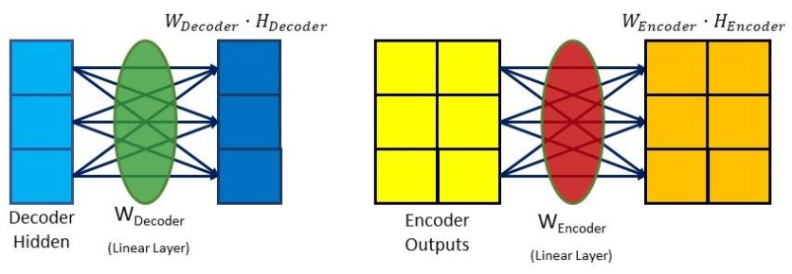
8.3. Atención
Atención de Bahdanau (Atención Aditiva)
2) Calculo de los pesos de alineamiento
www.inictel-uni.edu.pe

Slide 14
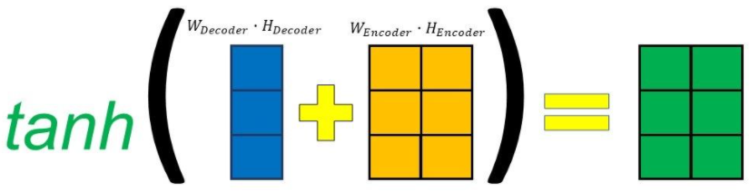
8.3. Atención
Atención de Bahdanau (Atención Aditiva)
2) Calculo de los pesos de alineamiento
www.inictel-uni.edu.pe

Slide 15
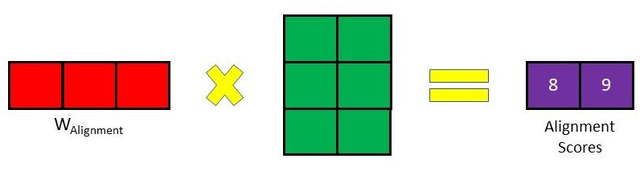
8.3. Atención
Atención de Bahdanau (Atención Aditiva)
2) Calculo de los pesos de alineamiento
www.inictel-uni.edu.pe

Slide 16
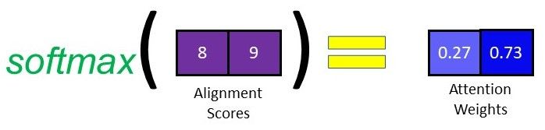
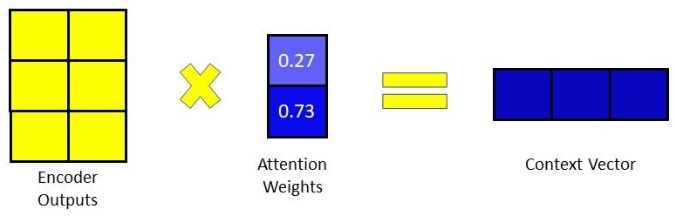
8.3. Atención
Atención de Bahdanau (Atención Aditiva)
3) Normalizando los pesos de alineamiento
4) Calculando el vector de contexto
www.inictel-uni.edu.pe

Slide 17
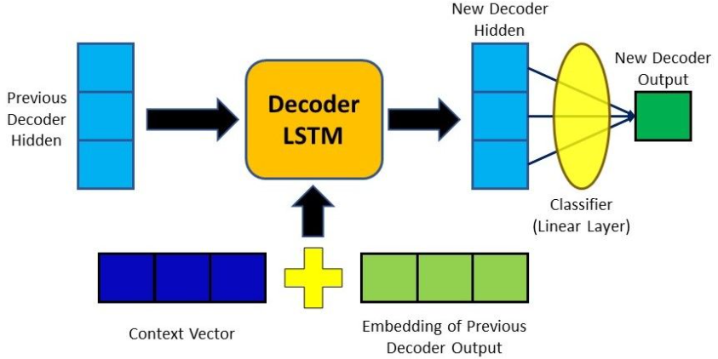
8.3. Atención
Atención de Bahdanau (Atención Aditiva)
5) Decodificación de la salida
www.inictel-uni.edu.pe

Slide 18

www.inictel-uni.edu.pe

Slide 19
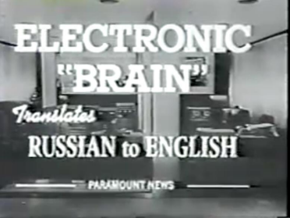
9.1. Antecedentes en Machine Translation
Las primeras aplicaciones de Machine Translation (MT) se empezaron a inicios de 1950s y eran sistemas basados en reglas.
www.inictel-uni.edu.pe

Slide 20
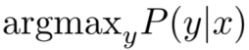
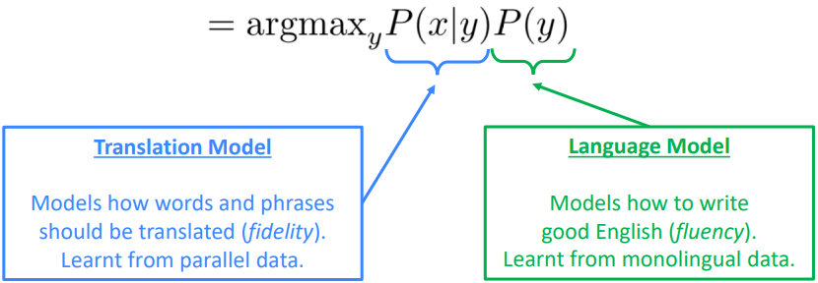
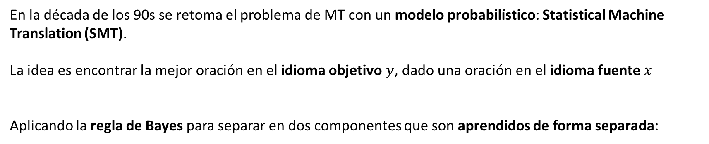
9.1. Antecedentes en Machine Translation
En la década de los 90s se retoma el problema de MT con un modelo probabilístico: Statistical Machine Translation (SMT).
La idea es encontrar la mejor oración en el idioma objetivo $y$, dado una oración en el idioma fuente $x$
Aplicando la regla de Bayes para separar en dos componentes que son aprendidos de forma separada:
www.inictel-uni.edu.pe

Slide 21
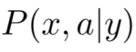
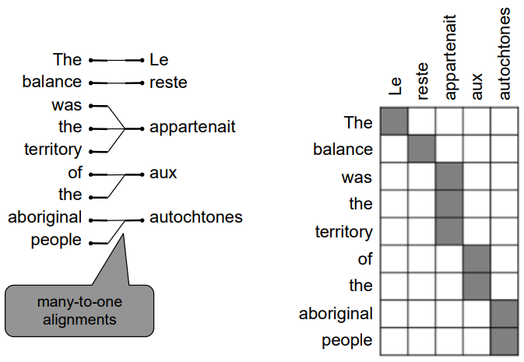
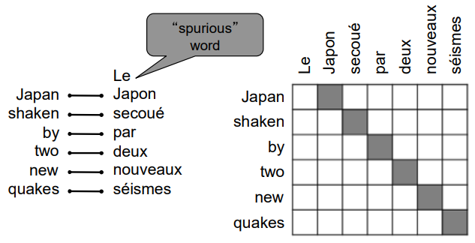
9.1. Antecedentes en Machine Translation
Para calcular el likelihood era necesario introducir un alineamiento entre ambos idiomas.
www.inictel-uni.edu.pe

Slide 22
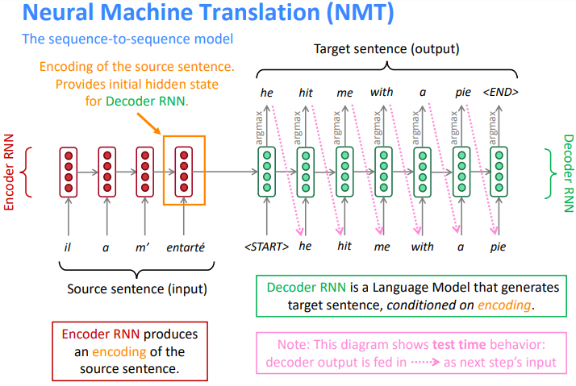
9.2. Seq2seq para Machine Translation
www.inictel-uni.edu.pe

Slide 23
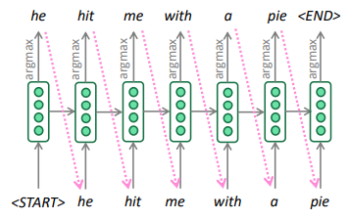
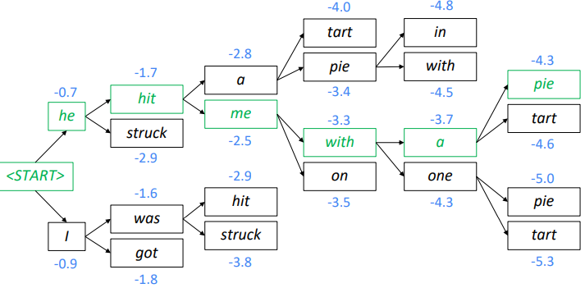
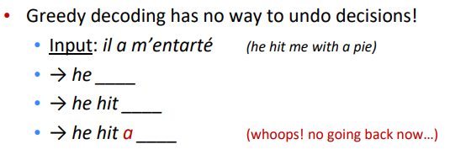
9.2. Seq2seq para Machine Translation
www.inictel-uni.edu.pe

Slide 24

www.inictel-uni.edu.pe

Slide 25
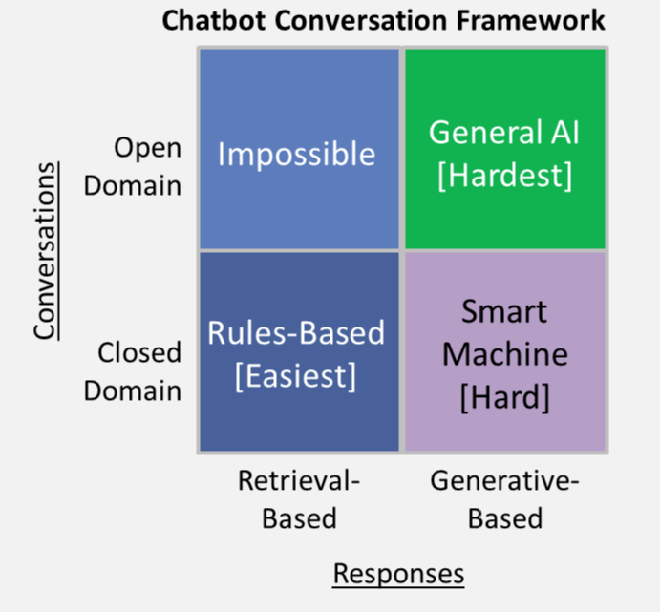
10.1. Tipos de chatbots
www.inictel-uni.edu.pe

Slide 26
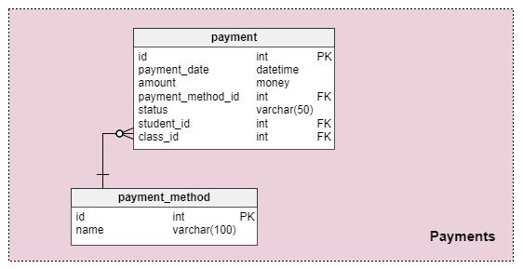
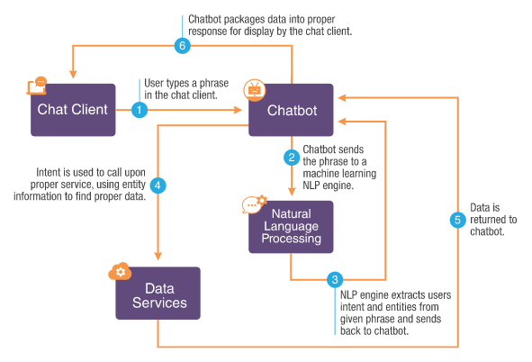
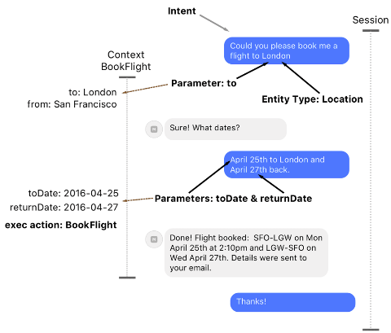
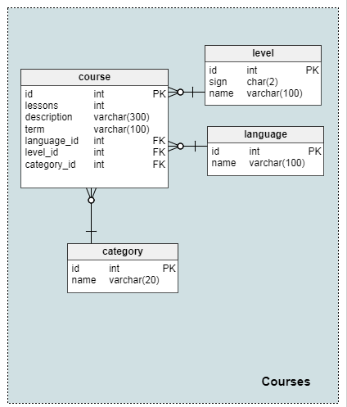
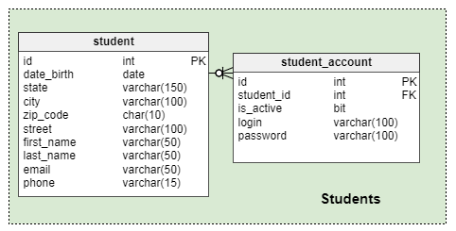
10.2. Funcionamiento del chatbot
www.inictel-uni.edu.pe

Slide 27
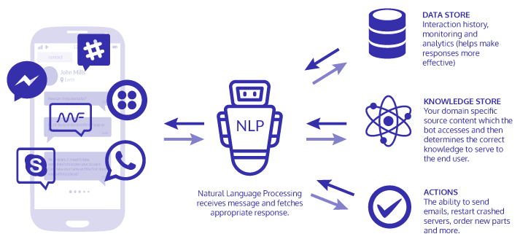
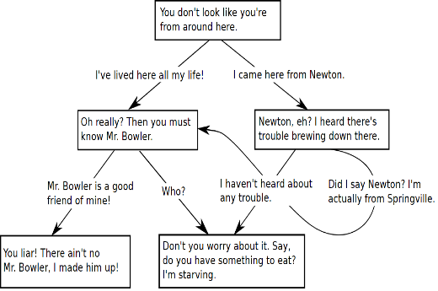
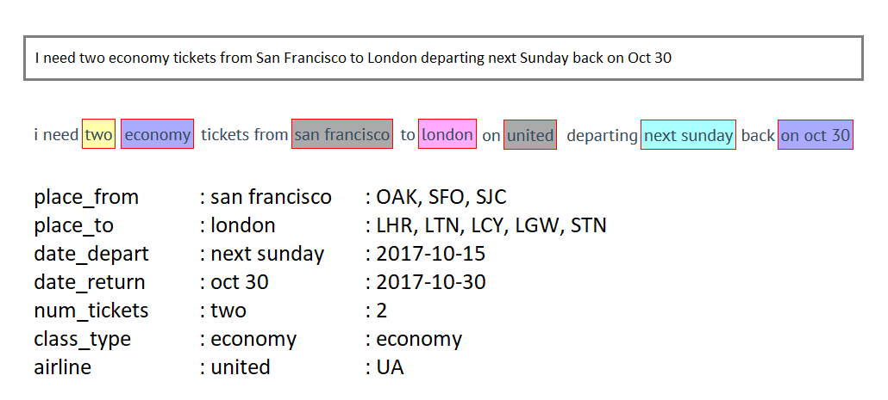
10.3. Implementación de un chatbot
Pasos de implementación:
Definir el árbol de la conversación
Establecer los parámetros de la conversación (intenciones y entidades)
Etiquetar los textos de las conversaciones de acuerdo a los parámetros de la conversación
Preparar una base de datos para la integración con el chatbot
Acceder al servidor dónde se ejecutará el chatbot
www.inictel-uni.edu.pe

Slide 28

¡GRACIAS!
www.inictel-uni.edu.pe

